Slide 1
Začni stiskem F5, nebo spusť prezentaci klasicky.

Slide 2
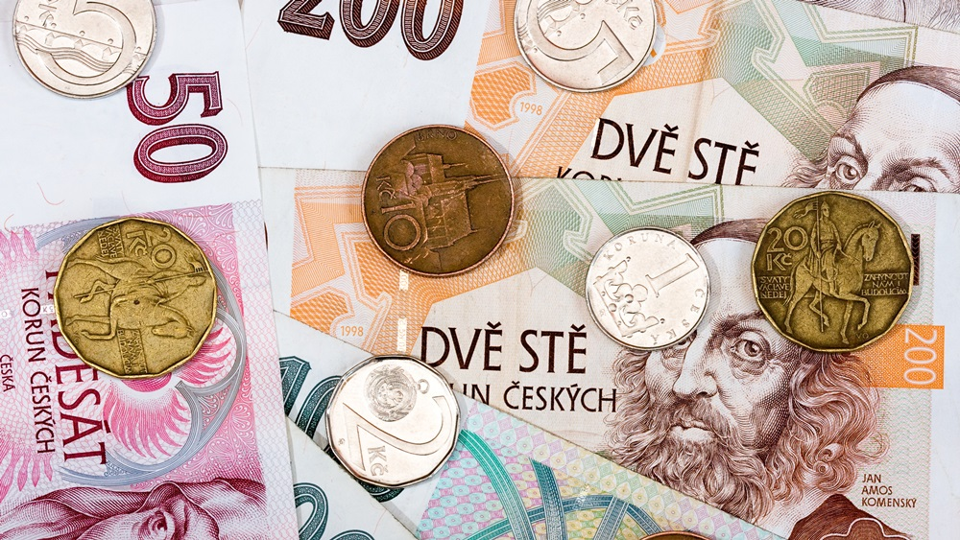
Kolik co stojí, aneb hra
„Za kolik“
Výsledky tipovačky z minule.
  Potraviny
  1 celý chléb – 27 Kč
  1l mléka – 20 Kč
  1kg brambor – 20 Kč
  1kg soli – 9 – 20 Kč
  1kg vepřového masa (kotleta) 380 Kč
  Šunka (100g balení) 30 - 45 Kč
  Máslo – 41 Kč
  Vejce ( oprava - 10ks) 40 – 60 Kč
Úkolem bylo určit s co největší přesností skutečnou cenu daného zboží (potravin, drogerie).
Cena potravin bývá u většiny prodejců podobná.
U zboží z drogerie je cenový rozdíl u každého zboží větší – najdeme zde mnoho rozdílných druhů. Proto je zde uvedena cena nejlevnější – nejdražší.
Ceny si můžeš sám prohlédnout a zkontrolovat zde:
  https://www.rohlik.cz/ online supermarket
  https://www.czso.cz/csu/czso/vyvoj-prumernych-cen-vybranych-potravin statistika průměrných cen vybraných potravin
  https://www.tetadrogerie.cz/ drogerie
  Drogerie
  Pasta na zuby 30 – 200 Kč
  Balení toaletního papíru (8ks) 60 - 120 Kč
  Tekuté mýdlo 40 – 110 Kč
  Jar 30 – 90 Kč
  Šampón 50 - 300 Kč
  Deodorant 60 – 130 Kč

Slide 3
Hospodaření rodiny
Teď už bys měl/měla mít přehled:
  Co je to hospodaření rodiny
  Co jsou příjmy a výdaje
  Co je to rodinný rozpočet
  Kolik co stojí
Než se pustíme do další látky, zůstaneme ještě u peněz. V minulé prezentaci bylo video, na které ses měl/měla podívat. Pokud si tak ještě neudělal/neudělala, podívej se přes odkaz:
  https://www.youtube.com/watch?v=o_fLzJv6Q9g&feature=youtu.be
  Nebo na dalším snímku.

Slide 4
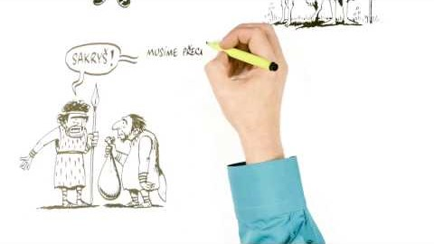
VIDEO – DĚJINY PENĚZ

Slide 5
PENÍZE
Dějiny peněz; Mince a bankovy

Slide 6
DĚJINY PENĚZ
Přiřaď na základě videa
Než peníze vznikly, obchodovalo se zboží za zboží, tedy například koza za dvě slepice. Tomuto obchodu říkáme: _______________________ obchod
Postupně si lidé výměnu zjednodušili používáním peněz z drahých kovů.
Vznikly tak první mince. Bylo to v malé Asii cca v __________ století před naším letopočtem.
U nás nechal první mince razit v 10. století našeho letopočtu ___________________.
Bankovky, tedy papírové peníze vznikly později, až v _____ století našeho letopočtu.
V roce 1951 byla v USA vydána první platební karta, která nám dovoluje platit tzv. elektronickými penězi.
Její hlavní ochranný prvek, kterým je čtyřmístný kód a neměl by ho znát NIKDO jiný, než majitel karty,
se nazývá __ __ __.
P I N
Směnný
Karel IV.
Zvířecí
P U K
Boleslav I.
9.
7.

Slide 7
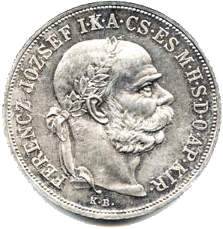
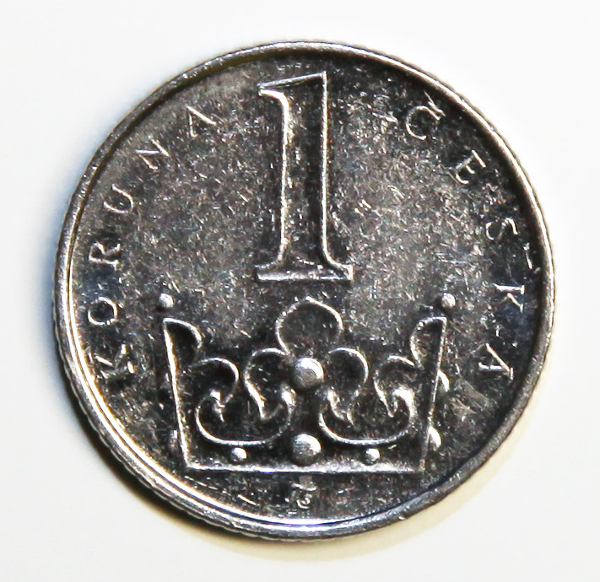
DĚJINY PENĚZ U NÁS
V 10. století nechal zmíněný Boleslav I. razit mince zvané denáry.
V průběhu let se mince měnily a objevovaly se např. brakteáty, groše, tolary a dukáty.
První koruny se na našem území začaly objevovat v roce 1892.
  Obr. 1.: Rakousko-uherská koruna s portétem císaře Františka Josefa I.
Současná koruna se používá od roku 1993.
  Obr. 2. Koruna česká
Obr. 1.
Obr. 2.

Slide 8
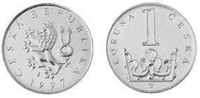
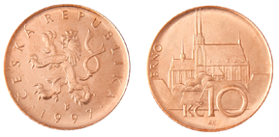
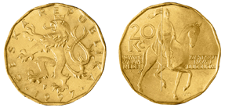
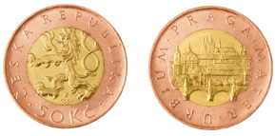
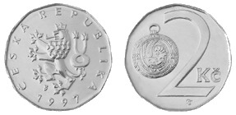
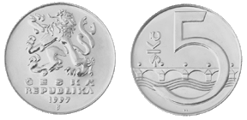
Koruna česká aktuální podoba
Všechny mince mají na zadní straně českého lva, na přední straně hodnotu a:
Petrov v Brně
Sv. Václav
Seskupení budov charakteristických pro Prahu
Více informací zde: https://www.zlate-mince.cz/CRO_1_Kc.htm

Slide 9

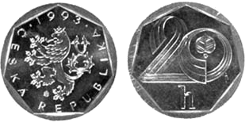
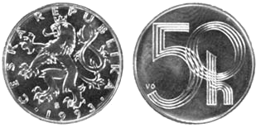
MINCE stažené z oběhu
Dříve se používaly i haléře.
100 haléřů = 1 koruna
10 haléřů (konec platnosti v roce 2003)
20 haléřů (konec platnosti v roce 2003)
50 haléřů (konec platnosti v roce 2008)

Slide 10
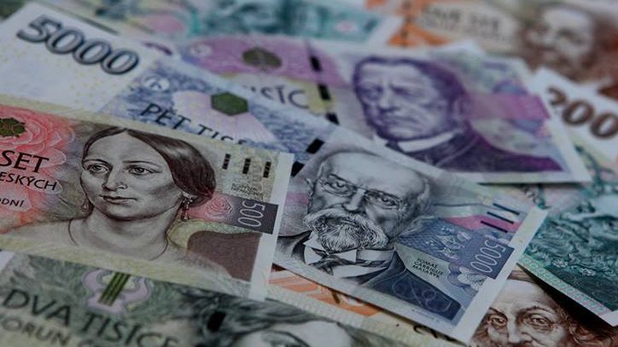
BANKOVKY
Víš, jaké osobnosti jsou vyobrazeny na našich bankovkách?

Slide 11
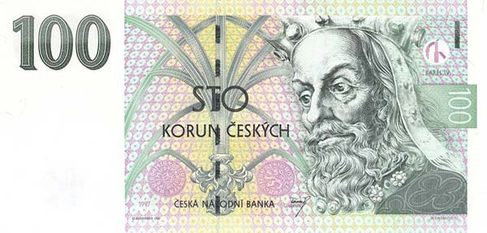
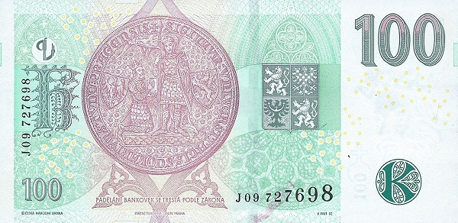
Bankovky -100 Kč
Žil jsem ve 14. století.
Byl jsem českým králem a římským Císařem.
Měl jsem 4 manželky.
Založil jsem např. univerzitu.
Karel IV.

Slide 12
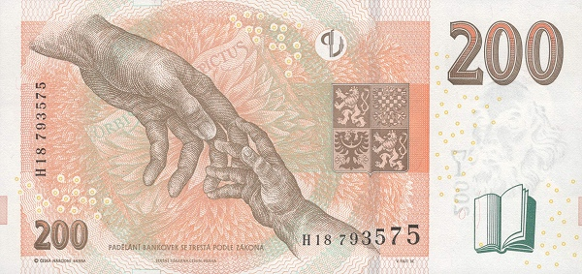
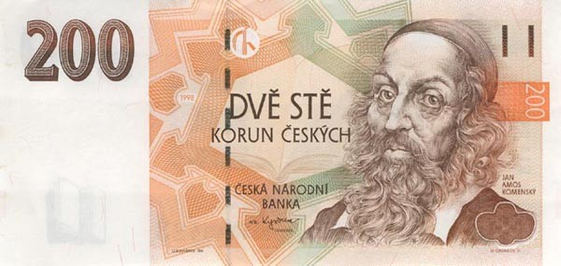
Bankovky -200 Kč
Narodil jsem se na konci 16. století na Moravě, svůj život jsem ale dožil Amsterdamu.
Jsem považován za jednoho z největších českých myslitelů, filosofů a spisovatelů
Říkají mi „Učitel národů“
Jan Amos Komenský

Slide 13
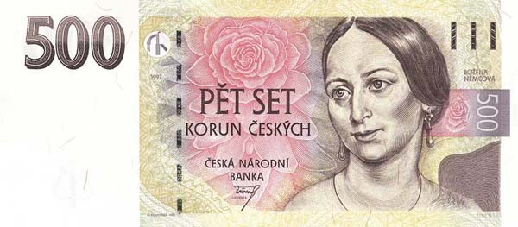
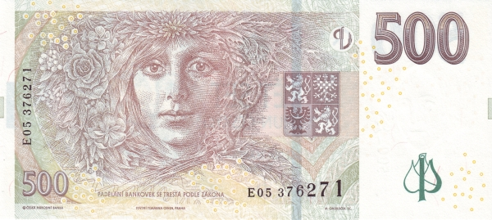
Bankovky - 500 Kč
Žila jsem v 19. století.
Byla jsem spisovatelkou.
Mezi mé nejznámnější knihy patří Babička.
BOŽENA NĚMCOVÁ

Slide 14
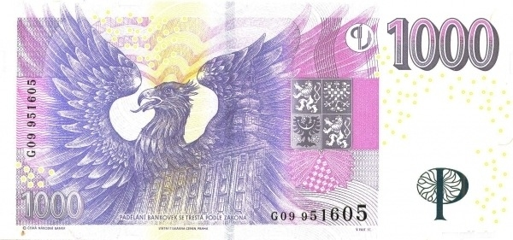
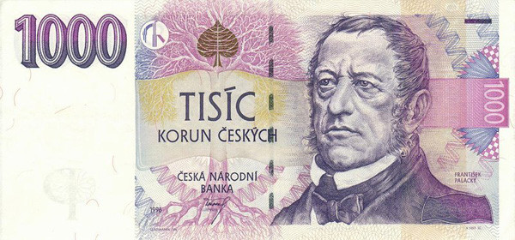
Bankovky - 1000 Kč
Vetšinu života jsem prožil v 19. století.
Byl jsem historikem a jsem považován za zakladatele českého dějepisectví.
FRANTIŠEK PALACKÝ

Slide 15
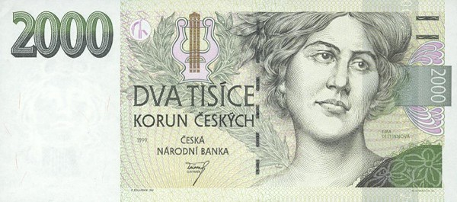
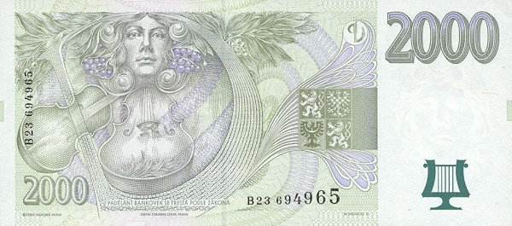
Bankovky - 2000 Kč
Žila jsem na konci 19. a na začátku 20. století.
Byla jsem slavnou operní pěvkyní.
EMA DESTINNOVÁ

Slide 16
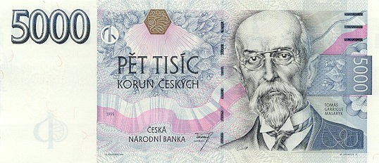
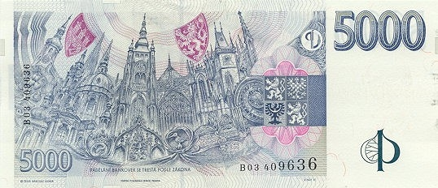
Bankovky - 5000 Kč
Narodil jsem se roku 1850.
Za 1. světové války jsem se zasloužil o samostatnost Československa,
Později jsem se stal 4x za sebou jeho prezidentem.
TOMÁŠ GARRIUGE MASARYK

Slide 17
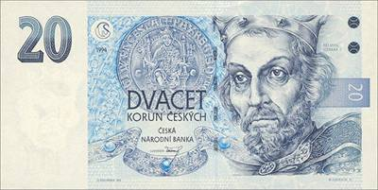
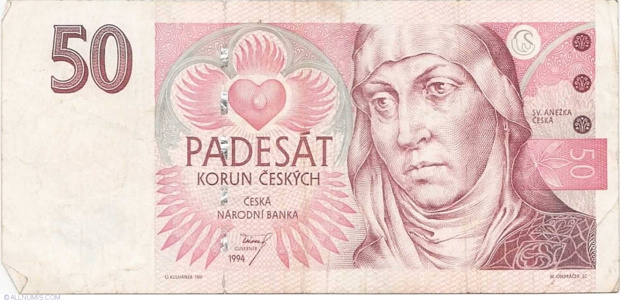
Bankovky stažené z oběhu
20 Korun (konec platnosti v roce 2008)
  Přemysl Otakar I.
50 korun (konec platnosti v roce 2011)
  Sv. Anežka Česká

Slide 18

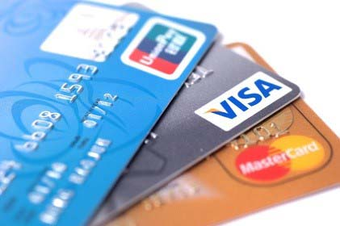
HOTOVOSTNÍ x BEZHOTOVOSTNÍ
PENÍZE
Poslední věc, kterou si zmínímě, je rozlišení peněz na:
HOTOVOSTNÍ
  Jsou to právě mince mince a bankovky, s nimi platíme „v hotovosti“.
BEZHOTOVOSTNÍ
  Jsou to peníze, které mají lidé na svých bankovních účtech
  Můžeme s nimi platit a posílat je z domova - online
  Můžeme s nimi ale platit i v obchodě – pomocí platební karty, která je s bankovním účtem propojena.
Mezi hodnotou peněz hotovostních a bezhotovostních peněz není rozdíl. Jde pouze o různé způsoby platby a uložení peněz (peněženka/bankovní účet).
Lidé si mohou peníze z účtu vybrat v bankomatu nebo v bance. Lze to udělat i naopak, že si své mince a bankovky v bance nechám připsat na svůj účet.

Slide 19
PENÍZE
Toto byl pouze malý náhled. Na téma peněz se hlouběji dostaneme až budeš starší.
Pokud máš ale nějaké dotazy. Neboj se napsat na email, který najdeš na stránkách školy: https://www.4zszdar.cz/index.php?pg=kontakt--pedagogove-a-zamestnanci

Slide 20
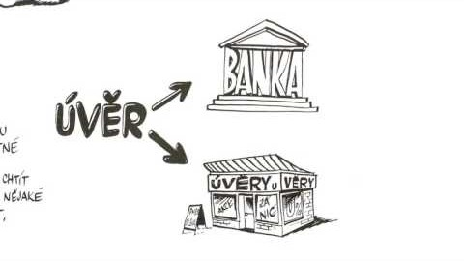
Dobrovolné video, pokud tě téma peněz zajímá.
https://youtu.be/ukhM4c-WXoM

Slide 21
Zdroje
https://cs.wikipedia.org/wiki/Koruna_%C4%8Desk%C3%A1#/media/Soubor:Coin-1-Kc-reverse.jpg
https://www.mincelipka.cz/files/static_pages_files/images/koruna.gif
https://cs.wikipedia.org/wiki/Koruna_%C4%8Desk%C3%A1
https://hlidacipes.org/wp-content/uploads/2019/07/ceske-bankovky.png
https://www.zlate-mince.cz/CRO_1_Kc.htm
https://www.rohlik.cz/
https://www.czso.cz/csu/czso/vyvoj-prumernych-cen-vybranych-potravin
https://www.tetadrogerie.cz/
https://www.banky.cz/Up/clanky/kreditni-karta-2.jpg
https://www.youtube.com/watch?v=ukhM4c-WXoM&t=17s
https://www.youtube.com/watch?v=o_fLzJv6Q9g&feature=youtu.be

